Slide 1
TRƯỜNG THCS VÂN ĐỒN
TỔ: SỬ - ĐỊA – GDCD
MÔN: GDCD 7
WELCOME

Slide 2
PHÒNG, CHỐNG TỆ NẠN XÃ HỘI TIẾT 1
BÀI 11

Slide 3
01
03
02
04
MỤC TIÊU BÀI HỌC
Nêu được một số quy định của pháp luật về phòng, chống tệ nạn xã hội.
Tham gia các hoạt động phòng, chống tệ nạn xã hội do nhà trường, địa phương tổ chức.
Phê phán, đấu tranh với các tệ nạn xã hội và tuyên truyền, vận động mọi người tham gia các hoạt động phòng, chống tệ nạn xã hội.
Thực hiện tốt các quy định của pháp luật về phòng, chống tệ nạn xã hội.

Slide 4
KHỞI ĐỘNG

Slide 5
Em hãy quan sát các bức tranh sau và cho biết ý nghĩa của các khẩu hiệu.

Slide 6
Em hãy quan sát các bức tranh sau và cho biết ý nghĩa của các khẩu hiệu.

Slide 7
Tranh 1: Phía trước tay lái là sự sống
Ý nghĩa: Phía trước tay lái là sự sống của bao nhiêu người, vì thế mong muốn mọi người hãy lái xe bằng cả trái tim và khối óc của mình, đừng chỉ vì nhanh một phút giây mà cướp đi sự sống của người khác.
Tranh 2: Bài trừ tệ nạn mại dâm
Ý nghĩa: Hãy chung tay tuyên truyền, phản đối các hành vi mại dâm để xã hội ngày càng phát triển hơn.
Tranh 3: Hãy nói không với ma túy
Ý nghĩa: Hãy tránh xa với ma túy bằng mọi cách, mọi người nên có ý thức sống lối sống lành mạnh, trong sạch, không xa hoa, luôn tỉnh táo, đủ bản lĩnh để chống lại mọi thử thách, cám dỗ của xã hội.
Tranh 4: Chung tay phòng chống tệ nãn xã hội.
Ý nghĩa: Hãy chung tay tuyên truyền, phản đốTi các hành vi mại dâm để xã hội ngày càng phát triển hơn

Slide 8
KHÁM PHÁ

Slide 9
Em hãy đọc các thông tin trong SGK tr. 57- 58 và trả lời câu hỏi.
Nhân vật Nguyễn T đã vi phạm quy định
về phòng, chống tệ nạn xã hội nào và
sẽ bị pháp luật xử lí như thế nào?

Slide 10
Thông tin 1
Ngày 10/11/2021, Công an TP. V, tỉnh N đã ra quyết định khởi tố vụ án, khởi tố 24 bị can về các tội danh đánh bạc và cho vay lãi nặng trong giao dịch dân sự, làm rõ số tiền đánh bạc hơn 1 500 tỉ đồng. Trước đó, vào khoảng tháng 9/2021, Công an TP. V phát hiện trên địa bàn tỉnh N có đường dây cho vay nặng lãi, tổ chức đánh bạc, dưới hình thức cá độ bóng đá. Qua quá trình điều tra, công an xác định Nguyễn T (sinh năm 1990) trú tại xã X, huyện K là kẻ cầm đầu đường dây đánh bạc bằng hình thức cá độ bóng đá. Dưới trướng của T có 11 đối tượng trú ở tỉnh H, là đại lý cấp dưới và con bạc tham gia cá cược trực tiếp. Sau thời gian theo dõi, đến ngày 14/10/2021, cơ quan công an đã tiến hành khám xét khẩn cấp đối với 14 đối tượng về hành vi “Tổ chức đánh bạc”, “Đánh bạc” dưới hình thức cá độ bóng đá và cho vay lãi nặng trong giao dịch dân sự.

Slide 11
Thông tin 2
Trích Điều 5 Luật Phòng, chống ma tuý năm 2021
Trích Nghị định số 167/2013/NĐ-CP ngày 12/11/2013 của Chính phủ về Quy định xử phạt vi phạm hành chính trong lĩnh vực an ninh trật tự, an toàn xã hội; phòng, chống tệ nạn xã hội;…
Điều 21. Vi phạm các quy định về phòng, chống và kiểm soát ma tuý
Điều 26. Hành vi đánh bạc trái phép
Trích Nghị định 100/2019/NĐ-CP ngày 30/12/2019 của Chính phủ về Quy định xử phạt hành chính trong lĩnh vực giao thông đường bộ và đường sắt
Điều 34. Xử phạt người đua xe trái phép, cổ vũ đua xe trái phép

Slide 12
Nếu phát hiện ra những người thực hiện hành vi vi phạm pháp luật, em sẽ xử lí như thế nào?

Slide 13
Nhân vật Nguyễn T đã vi phạm quy định về phòng, chống tệ nạn xã hội là: “Tổ chức đánh bạc”, “đánh bạc” dưới hình thức cá độ bóng đá và cho vay nặng lãi.
=> Nhân vật T sẽ bị pháp luật xử lí nghiêm minh như phạt tiền, tù đối với hành vi đánh bạc trái phép, cá độ bóng đá, cho vay nặng lãi tùy theo từng mức phạt theo quy định ở Luật phòng chống ma túy năm 2021.
Nếu em phát hiện ra những người thực hiện hành vi vi phạm pháp luật thì em sẽ: ầm thầm báo ngay với các cơ quan chức năng để kịp thời xử lí.

Slide 14
I/ THÔNG TIN
II/ NỘI DUNG BÀI HỌC
1/ Để phòng chống tệ nạn xã hội, pháp luật nước ta quy định:
- Cấm đánh bạc dưới bất kì hình thức nào, nghiêm cấm tổ chức đánh bạc.
- Nghiêm cấm sản xuất, tàng trữ, vận chuyển, mua bán, sử dụng, tổ chức sử dụng, cưỡng bức, lôi kéo sử dụng trái phép chất ma tuý. Những người nghiện ma tuý bắt buộc phải cai nghiện.
- Nghiêm cấm hành vi mại dâm, dụ dỗ hoặc dẫn dắt mại dâm.
- Trẻ em không được đánh bạc, uống rượu, hút thuốc và dùng chất kích thích có hại cho sức khoẻ. Nghiêm cấm lôi kéo trẻ em đánh bạc, cho trẻ em uống rượu, hút thuốc, dùng chất kích thích; nghiêm cấm dụ dỗ, dẫn dắt trẻ em mại dâm, bán hoặc cho trẻ em sử dụng văn hoá phẩm đồi truỵ, đồ chơi hoặc trò chơi có hại cho sự phát triển lành mạnh của trẻ.

Slide 15
PHÒNG, CHỐNG
TỆ NẠN XÃ HỘI

Slide 16
LIÊN HỆ THỰC TẾ ĐỊA PHƯƠNG
1/ Nêu những tệ nạn xã hội xuất hiện ở nơi em sinh sống?
2/ Em và gai đình đã thực hiện phòng chống tệ nạn xã hội như thế nào?

Slide 17
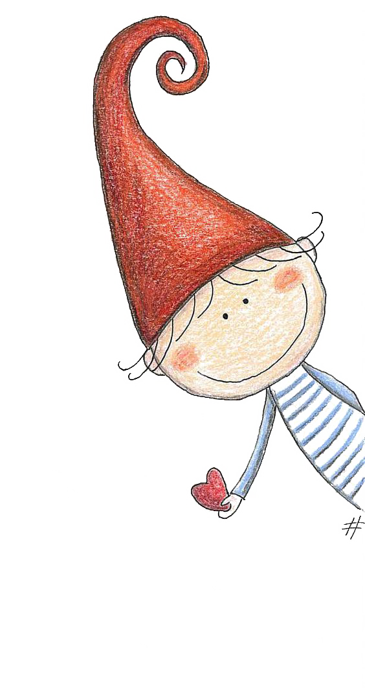
CẢM ƠN QUÝ THẦY CÔ VÀ
CÁC EM ĐÃ CHÚ Ý
LẮNG NGHE!

